Slide 1
Aktualna sytuacja branży wod – kan w Polsce na tle historii ostatnich lat
dr inż. Tadeusz Rzepecki
Przewodniczący Rady Izby Gospodarczej „Wodociągi Polskie”
Prezes Zarządu Tarnowskie Wodociągi Sp. z o. o.
Konwent Kierowników Jednostek Komunalnych
Województwa Podkarpackiego
Polańczyk, 08-09.02.2018 r.

Slide 2
Plan prezentacji
Przedsiębiorstwa wodociągowo – kanalizacyjne według GUS w latach 1999 – 2016.
Ujęcia wody wg Państwowej Inspekcji Sanitarnej – w latach 2005 – 2016.
Sieci wodociągowe w Polsce – historia i teraźniejszość (1989 – 2016).
Sieci kanalizacyjne w Polsce – historia i teraźniejszość (1989 – 2016).
V AKPOŚK 2017 – postęp czy recesja? (prognozy do 2040 r.)
Oczyszczalnie w Polsce (1995 – 2016) i osady ściekowe (2005 – 2016)
Finansowanie inwestycji wodo – kan w Polsce – zmiany!

Slide 3
* Sklasyfikowanych przez GUS w sekcji „pobór, uzdatnianie i dostarczanie wody”

Slide 4
Przedsiębiorstwa według form działalności
* Sklasyfikowanych przez GUS w sekcji „pobór, uzdatnianie i dostarczanie wody”

Slide 5
Wodociągi w Polsce (Główny Inspektor Sanitarny – Stan sanitarny kraju na rok … 2007 – 2016)
Wydajność wodociągu [m³/d] | 2005 | 2006 | 2007 | 2008 | 2009 | 2010 | 2011 | 2012 | 2013 | 2014 | 2015 | 2016
< 100 | b.d. | b.d. | b.d. | 7 326 | 4 627 | 4 386 | 4 176 | 3 960 | 3 883 | 3 795 | 3 637 | 3 560
100 – 1 000 | b.d. | b.d. | b.d. | 4 369 | 4 089 | 4 102 | 4 112 | 4 111 | 4 105 | 4 126 | 4 098 | 4 227
1 000 – 10 000 | b.d. | b.d. | b.d. | 657 | 609 | 618 | 613 | 605 | 618 | 630 | 642 | 646
10 000 – 100 000 | b.d. | b.d. | b.d. | 58 | 58 | 60 | 60 | 68 | 54 | 64 | 61 | 58
> 100 000 | b.d. | b.d. | 4 | 5 | 5 | 6 | 4 | 4 | 5 | 4 | 5 | 4
Szkoły, JW, ZK, szpitale | - | - | - | - | 2 932 | 2 858 | 2 590 | 2 675 | 2 718 | 2 788 | 2 650 | 2 851
Suma max. | 17 287* | 15 706* | 13 926* | 12 415 | 12 320 | 12 030 | 11 555 | 11 423 | 11 383 | 11 407 | 11 152 | 11 346
SUMA | - | - | - | - | 9 388 | 9 172 | 8 965 | 8 748 | 8 665 | 8 619 | 8 502 | 8 495
* Tylko ujęcia wody podziemnej

Slide 6
Ilość wodociągów o różnej wydajności (w m³/d) w Polsce
Źródło: Stan sanitarny kraju za rok … (2007 do 2016) Główny Inspektor Sanitarny

Slide 9
Zużycie wody na korzystającego w Polsce

Slide 10
Zużycie wody w Polsce

Slide 11
Woda i ścieki dostarczane gospodarstwom domowym w Polsce

Slide 12
Długość sieci kanalizacyjnej w Polsce

Slide 13
Poziom skanalizowania w Polsce

Slide 14
Ścieki odprowadzane i oczyszczane ogółem w Polsce

Slide 15
Ścieki oczyszczane różnymi metodami w Polsce

Slide 16
Długość sieci wodociągowej i kanalizacyjnej w Polsce – stan obecny i prognozy

Slide 17
W latach 2012 – 2016 wybudowano w Polsce (wg GUS) 17,9 tys. km sieci wodociągowej (3,58 tys. km/rok średnio)
W latach 2012 – 2016 wybudowano w Polsce (wg GUS) 28,4 tys. km sieci kanalizacyjnej (5,68 tys. km/rok średnio)
Przyrost długości sieci kanalizacyjnej do wodociągowej – 158,7%
W latach 2017 – 2021 planuje się wybudować w Polsce (T. Rzepecki wg GUS) 20,0 tys. km sieci wodociągowej (4,0 tys. km/rok średnio)
W latach 2016 – 2021 planuje się wybudować w Polsce (V AKPOŚK 2017) 14,661 tys. km sieci wodociągowej (2,932 tys. km/rok średnio) - w aglomeracjach powyżej 2 000 RLM
Przyrost długości sieci kanalizacyjnej do wodociągowej – 73,3%

Slide 18
Dane dotyczące lat 1989 – 2016 wg GUS, prognoza 2017 – 2021 wg V AKPOŚK, prognoza 2017-woda, 2022 kanal. – 2040 - Rzepecki©

Slide 19
Oczyszczalnie ścieków komunalnych w Polsce

Slide 20
Osady wytworzone na oczyszczalniach w Polsce w tys. Mg

Slide 21
Sposoby zagospodarowania osadów ściekowych w Polsce

Slide 22
GUS - 30 sierpnia 2017 r.
Wielkość nakładów na środki trwałe służące ochronie środowiska w 2016 r. wyniosła ok. 6,5 mld zł (przy 15,2 mld zł w 2015 r.), a nakłady na środki trwałe na gospodarkę wodną osiągnęły poziom ok. 1,7 mld zł (3,3 mld zł w 2015 r.).
W roku 2016 nakłady na ochronę środowiska i gospodarkę wodną stanowiły odpowiednio 0,35% i 0,09% PKB (odpowiednio 0,84% i 0,18% w 2015 r.).

Slide 23
Nakłady na gospodarkę wodną i ściekową w Polsce

Slide 24
Nakłady na ujęcia, doprowadzanie wody i budowę i modernizację stacji uzdatniania wody w Polsce

Slide 25
Struktura nakładów inwestycyjnych na gospodarkę wodną w Polsce

Slide 26
Struktura nakładów inwestycyjnych na gospodarkę wodną w Polsce w latach 2002 - 2015

Slide 27
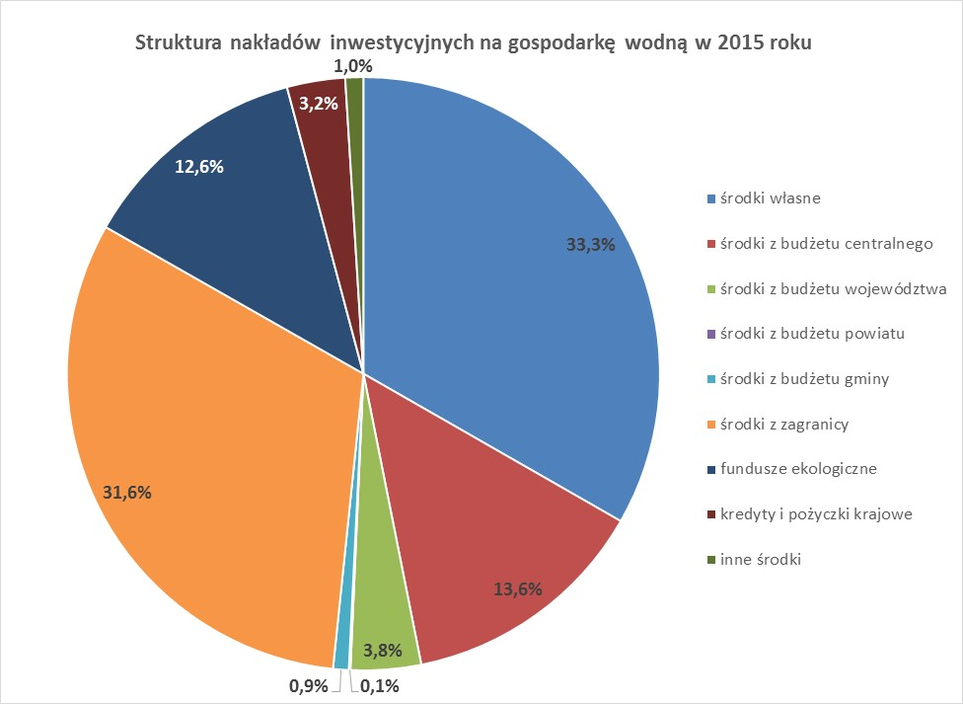

Slide 29
Dziękuję za uwagę
t.rzepecki@tw.tarnow.pl

